Slide 1
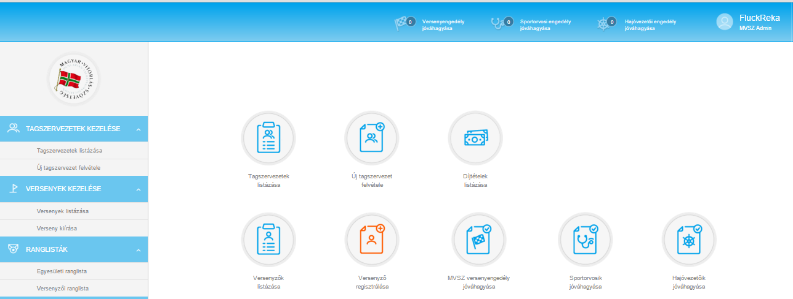
VIHAR 2.0 oktatás versenyrendezőknek
Magyar Vitorlás Szövetség

Slide 2
A VIHAR fejlesztésének célja
Az egyesületek, a titkárság, technikai bizottság adminisztratív feladatainak megkönnyítése.
Az adatok nyilvántartásának, kezelésének modernizálása.
Nevezések felgyorsítása, versenyzők engedélyeinek nyilvántartása.
Online előnevezések és fizetés életre hívása
Tagszervezeti díjak nyilvántartása
Versenyek statisztikák automatikus készítése
Ranglisták naprakészen tartása

Slide 3
Belépés a VIHAR rendszerbe
www.vihar.hunsail.hu
Felhasználói fiók a hunsail@hunsail.hu e-mail címen igényelhető.

Slide 4
VIHAR 2.0 oktatás versenyrendezőknek
Magyar Vitorlás Szövetség

Slide 5
Versenyek listázása
Versenyek szűrése és sorba rendezése
Név,
Rendező egyesület,
Aktív versenyek,
Verseny típusa,
Verseny kategóriája
Induló osztályok

Slide 6
Verseny adatlapjának szerkesztése
A verseny alapadatai
Név,
Rendező egyesület,
Időpontja,
Helyszíne,
Versenytípus,
Pályaverseny,
Túraverseny
Kombinált verseny,
Verseny honlapja

Slide 7
Nevezési díjak beállítása
Három nevezési kategória
Felnőtt,
Ifjúsági,
Serdülő
Három nevezési terminus
Verseny helyszíni nevezése előtt 30 nap
A verseny helyszíni nevezése előtt X nap
A verseny előtt X nap

Slide 8
Verseny adatlapjának szerkesztése
A verseny dokumentumainak feltöltése
Hajóosztályok és versenytípusok beállítása
Fontos kivételek
Osztályonként más nevezési díjak esetén a versenyt az osztályoknak külön kell kiírni.
Aktivált verseny nem módosítható.

Slide 9
Nevezés
Nevező egyesület = kormányos egyesülete
Társnevező: max 2 felé oszthatóak a pontok
Hajóosztály-versenykategória
Vitorlaszám elé HUN felirat nem kell!!

Slide 10
Nevezett személy ellenőrzése
Egyesület vagy születési év ellenőrzése
Elsőként a kormányos kiválasztása

Slide 11
Hiányzó engedélyek feltöltése
Kormányos és felelős személy beállítása
Hajó vagy versenyzői adatlap elérése nevezés közben

Slide 12
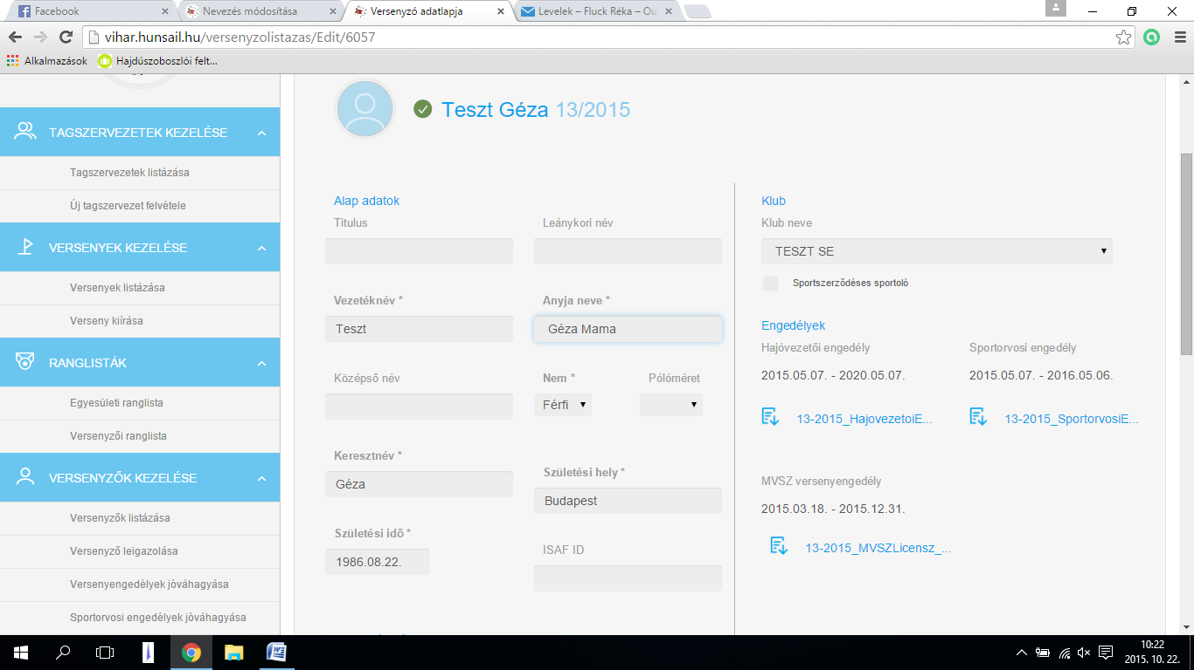
A versenyző adatlapja

Slide 13
A versenyző adatlapja

Slide 14
Sportorvosi engedély feltöltése
Az érvényesség kezdete a pecsét alatt szereplő dátum
Érvényessége felnőtteknél általában 1 év, 18 év alatt fél év
Az igazoló dokumentum scannelt vagy fényképezett képét kitallózva hozzáadjuk és feltöltjük
Rendezői profillal fényképezési lehetőség: webkamera, vagy telefon.

Slide 15
Hajóvezetői engedély hosszabbítása

Slide 16
Nevezés addig nem fizethető, amíg bármilyen érvényességet igazoló dokumentum hiányzik a rendszerből.
Ha az engedélyeket frissítettük, a táblázatot frissíthetjük. Ezután az adatok mentése, majd a nevezés elküldése gombra kattintva véglegesítjük a nevezést.

Slide 17
Nevezések megtekintése

Slide 18
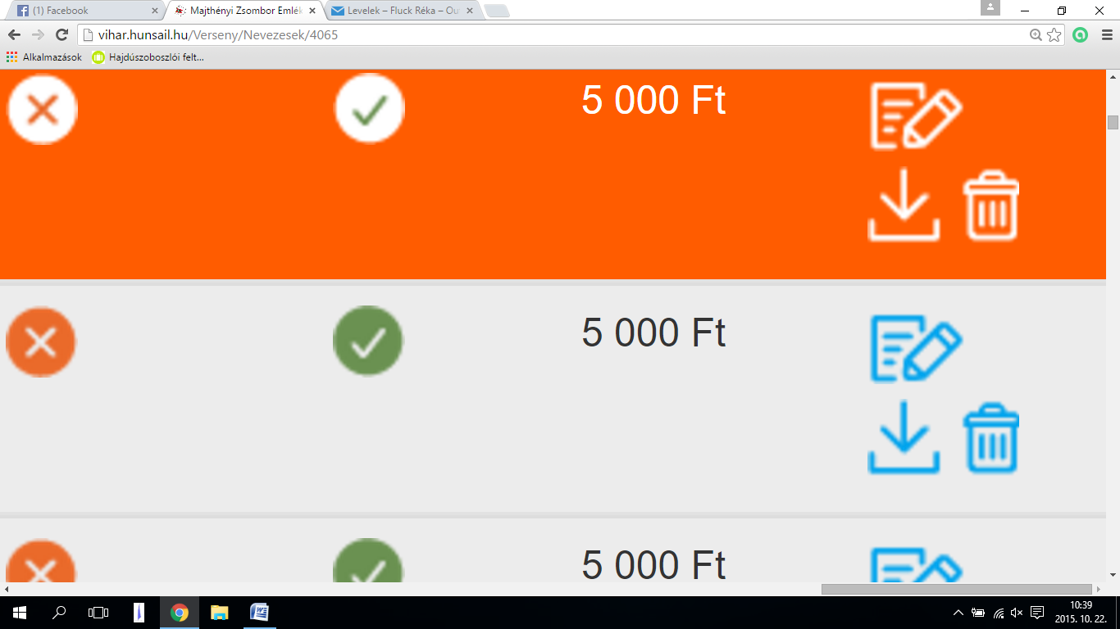
Nevezések szerkesztése
Nevezések szerkesztése- vissza a nevezési lapra
Nevezés törlése - fizetett nevezést nem lehet törölni.
Nevezési lap letöltése

Slide 19
Nevezési díjak kifizettetése
A nevezési lista csak abban az esetben exportálható, ha a nevezési díjak kiegyenlítésre kerültek.
A versenyzők fizethetnek online kártyával vagy átutalással. Ilyenkor automatikusan fizetetté válik a nevezés.
Készpénzes fizetés esetén , a nevezéseket nekünk kell manuálisan kifizetni.

Slide 20
Nevezési listák és sailwave importálás
A nevezések megtekintése menüpontban az oldal alján az „excel export” gombra kattintva kapunk egy nevezési listát excel formátumban, melyet kedvünkre formázhatunk.
A „nevezési lista exportálása” gombra kattintva a letöltődik egy csv formátumú filet. Ezt nem szabad megnyitni. Rögtön nyissuk meg a sailwavet.

Slide 21
Sailwave importálás
Setup/Global Options/Importing
Állítsuk be, hogy a „field delimiter” , legyen!
Ezután a „File/Import compatitors from csv file„ menüpontot válasszuk.
Tallózzuk ki a letöltésekből a korábban letöltött nevezési listát. Kattintsuk a next gomba, majd ismét erre.

Slide 22
A következő ablakban a táblázatban található fejlécek nevét kell összepárosítani a sailwave fejléceivel. Jobb klikk a jobboldali oszlop egyik „Not mapped” feliratára és ki kell választani a megfelelő listából a megfelelő feliratot. Ennek végeztével a tovább gombra kattintva elkészül a sailwave nevezési lista.

Slide 23
VIHAR 2.0 oktatás Tagszervezeti adminisztrátoroknak
Magyar Vitorlás Szövetség

Slide 24
Nyitóképernyő
Tagszervezeti adatlap
MVSz díjak
Tagszervezeti tagok listázása
Versenyző leigazolása
Versenyző átigazolása

Slide 25
Tagszervezeti adatlap

Slide 26
MVSz befizetések
A befizetések ellenőrizhetőek
Rögzítéskor a megadott kapcsolattartók e-mail értesítést kapnak
Az alaptagdíj rögzítését követően kerül aktív státuszba az egyesület

Slide 27
Tagszervezetet terhelő díjtételek listázása

Slide 28
Egyesületi tagok listázása
Szűrhető
Név szerint
ID szerint
Érvényes versenyengedély szerint

Slide 29
Egyesületi tag leigazolása

Slide 30
Átigazolás
Az Átigazolási lap letölthető a hunsail dokumentumtárából
Az elegendő klubnak kitöltve aláírva a befogadó klubnak el kell küldeni
A befogadó klub a versenyengedély megigénylésével egy időben tölti fel a rendszerbe
Csak versenyengedéllyel nem rendelkező versenyző igazolható át.

Slide 31
Köszönöm megtisztelő figyelmeteket!!
Fluck Réka sportszakmai referens

